Slide 1
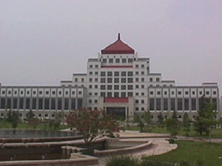
面试考官辅导
国家行政学院 刘旭涛
68929211 13601281290
liuxutao@263.net

Slide 2
主要内容：
一、面试是一种人才测评工具
二、结构化面试的主要特点
三、如何组织结构化面试
四、如何降低测评中的主观误差
五、其他类型的面试

Slide 3
一、面试是一种人才测评工具
1.人才测评的一般理论
理论基础：
素质差异理论
冰山理论
行为映射理论

Slide 4
一、面试是一种人才测评工具
人的素质就如海面下的冰山
外在行为：
包括语言（文字、口头、肢体），举止，表情，眼神等
内在素质：
包括知识，能力，个性特征（情感、性格、禀赋）等

Slide 5
一、面试是一种人才测评工具
B = f（Q ，E）
B——行为
Q——素质
E——环境
Q =∫B× dE

Slide 6
一、面试是一种人才测评工具
一般模型
输入
信息
应试者
的素质
输出
信息
测
评
标
准
分析
评判
测评
结果

Slide 7
一、面试是一种人才测评工具
示例
主持会议
控制主导局面
决
策
能
力
判断问题
果断、准确、大局观
分析问题
有条理、逻辑
签署公文
明确、便于执行
处理危机
冷静、迅速、有办法
各种行为反应的类型和强度
按一定法则评定
报告测评结果

Slide 8
一、面试是一种人才测评工具
2.几种典型测评工具的比较
测评工具清单
日常观察评定
履历调查
档案分析
书面信息：
求职信、推荐信、申请表等
生理特征分析：
血型分析、相面、体型分析
笔试
面试
心理测验
评价中心

Slide 9
一、面试是一种人才测评工具
孔子：
听其言，观其行
问之以是非而观其志
穷之以词而观其变
咨之以谋而观其识
告之以难而观其勇
醉之以酒而观其性
临之以利而观其廉
期之以事而观其信
诸葛亮：

Slide 10
一、面试是一种人才测评工具
二维尺度观察法
丙
甲
德与才
才
能力与态度
智商与情商
显能与潜能
丁
乙
德

Slide 11
一、面试是一种人才测评工具
2.几种典型测评工具的比较
笔试
纸笔方式，操作简单，成本低，
标准化程度高，适合大规模的“团体测验”
有一定区分度
局限于知识、基本智力、能力倾向等

Slide 12
一、面试是一种人才测评工具
2.几种典型测评工具的比较
面试
以“问”、“听”、“观”、“评”为主要方式
反映信息全面
擅长语言表达、应变、分析判断、举止仪表等
主观性强、易受环境干扰
标准化程度较低

Slide 13
一、面试是一种人才测评工具
在所有测评方式中，面试所反映的信息量最多、利用率最高。不仅仅局限于举止仪表和知识面，还包括品德、能力、气质、人格、兴趣爱好、动机需要等各个方面
面对面的交谈中，在言辞、声音、体态三种信息传递载体中，言辞占7%，声音占38%，体态占55%。

Slide 14
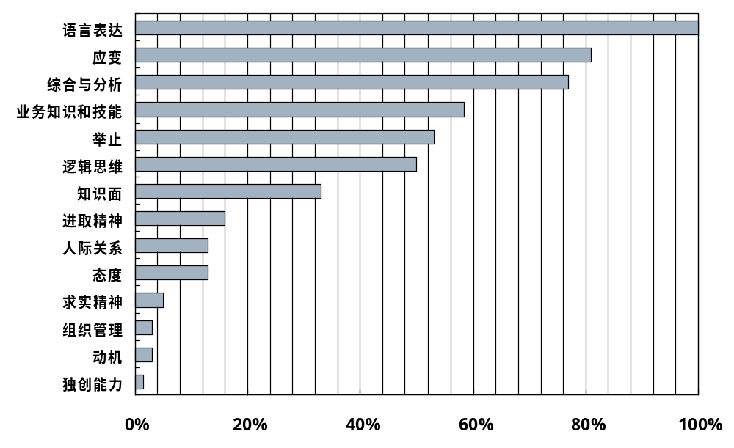
一、面试是一种人才测评工具
面试的有效性分析

Slide 15
一、面试是一种人才测评工具
2.几种典型测评工具的比较
心理测验
专业性强
操作复杂
适用于个体
易引发法律纠纷
易产生自我赞许现象

Slide 16
一、面试是一种人才测评工具
心理测验示例
自我认识问卷：你的道德行为如何？
我上班迟到，照样拿工资。
我工作早退照样拿工资。
我用很长时间休息或吃午饭照样拿工资。
我没病时也会请病假。
我用公司的电话打私人长途。
我在工作时间干自己的事。
我用公司的复印机复印自己的材料。
我用公司的邮递系统邮寄自己的东西。
我把公司的东西拿回自己家用。
我把公司的东西送给朋友，或允许朋友不打招呼就拿走。
我到公司报销实际上并没有花费的吃饭、旅行或其他费用。
我用公司的车干自己的事。
我带爱人或朋友出去吃饭，把钱记在公司帐上。
我出差时带着爱人或朋友，把费用记在公司帐上。
我接受客户或供应商的礼物，作为回报，和他们做生意。

Slide 17
一、面试是一种人才测评工具
2.几种典型测评工具的比较
评价中心
类型：
特点：
公文处理（公文筐）
无领导小组讨论
有领导小组讨论
管理游戏
角色扮演
案例分析
演讲答辩
情境模拟性
综合性
预测性
适合小团体
成本高
标准化程度低

Slide 18
一、面试是一种人才测评工具
3.选择测评工具的依据
应试者的规模
拟任岗位的层次和复杂程度
成本和时间
操作难度
效度和信度

Slide 19
实际测的
想要测的
污染
效度
缺失

Slide 20
二、结构化面试的主要特点
1.结构化面试的含义
所谓结构化面试是指命题、实施过程、结果评定等环节均按事先制定的标准化程序进行的面试，因而也称标准化面试

Slide 21
二、结构化面试的主要特点
结构化面试模型
综合分析
语言表达
应变能力
计划组织协调
人际交往
情绪控制
求职动机
举止仪表
由面试考
官发问的
各种问题
考生的回答
语言（包括形
体语言）所透露
各种信息
各要素
的评分
标准
各考官独立
打分，求和平均
测评
结果

Slide 22
二、结构化面试的主要特点
2.结构化面试的特点
（1）考题规范化
测试要素一般根据拟任职位的要求提取，一般为5-9个，每个测查要素对应1-3个问题
针对测查要素编制问题，每个问题一般对应1-2个测试要素，并给出参考答案及评分标准
对拟任同一类职位的应试者应使用相同的一组题，一般为6-9个左右，每个问题字数原则上不超过100字
有统一的评分量表

Slide 23
评分表示例
结构化面试评分表（100%）
序号 |  | 姓名 |  | 性别 |  | 年龄 |  | 文化程度 |  |  | 报考部门
面试 要素 | 综合分析 |  | 言语表达 | 应变能力 | 计划、组织与协调 |  |  | 人际交往的意识与技巧 |  | 自我情绪控制 |  | 求职动机与拟任职位的匹配性 |  | 举止仪表
权重 | 17 |  | 20 | 14 | 10 |  |  | 14 |  | 10 |  | 7 |  | 8
观 察 要 点 | 对事物能从宏观方面总体考虑；对事物能从微观方面考虑其各个组成部分；能注意整体和部分间的关系及各部门间的有机协调组合。 |  | 理解他人意思，口齿清晰，流畅；内容有条理、富逻辑性；他人能理解并具一定说服力；用词准确、恰当、有分寸 。 | 有压力状况下，思维反应敏捷；情绪稳定；考虑问题周到。 | 考虑部门目标，预见未来的要求、机会和不利因素，并作出计划；看清冲突各方间关系；根据现实需要和长远效果作适当选择；及时作决策；调配、安置人、财、物等有关资源。 |  |  | 人际合作主动；理解组织中权属关系（包括权限、服从、纪律等意识）；人际间的适应；有效沟通（传递信息）；处理人际关系原则性与灵活性结合 。 |  | 在较强刺激情境中，表情和言语自然；受到有意挑战甚至有意羞辱的场合，能保持冷静；为长远或更高目标，抑制自己当前的欲望。 |  | 兴趣与岗位情况匹配；成就动机（认知需要、自我提高、自我实现，服务他人的需要，得到锻炼等）与岗位情况匹配；认同组织文化。 |  | 穿着打扮得体；言行举止符合一般的礼节；无多余动作。
满分 | 10 |  | 10 | 10 | 10 |  |  | 10 |  | 10 |  | 10 |  | 10
要素 得分 | A |  | B | C | D |  |  | E |  | F |  | G |  | H
考官 评语 | 考官签字： 年 月 日
评分说明：
1.对每一评分要素，考官按0—10给分。表现好的给8—10分；一般的给4—7分；差的给0—3分。
2.总分 =1.7*A + 2.0*B + 1.4*C +1.0*D +1.4*E + 1.0*F + 0.7*G + 0.8*H

Slide 24
问题类型
导语
智能性问题
意愿性问题
情景性问题
背景性问题
结束语

Slide 25
导语
寒暄
意图
程序
时间
你好，首先祝贺你顺利通过笔试，欢迎参加今天的面谈。我们希望通过与你的交谈，进一步对你进行了解。我们会问你一些问题，有些和你过去的经历有关，有些要求你发表自己的见解，希望你能认真和实事求是地回答，尽量反映自己的实际情况、真实想法。在后面的考核阶段，我们会核实你所谈的情况。对你所谈的个人信息，我们会为你保密。面谈时间一共30分钟左右，回答每个问题前，你可以先考虑一下，不必紧张。回答时注意语言要简洁明了，控制好时间。好，现在就让我们开始。

Slide 26
智能性问题
多为社会热点问题
有一定政策性和理论深度
较为抽象、思辨性强
主要测查综合分析、逻辑思维等能力
随着经济的发展，环境污染也日益成为百姓关注的问题。有人认为目前还是要把精力主要放在迅速发展经济上，走“先发展后治理”的道路。你如何评价这种观念？

Slide 27
意愿性问题
多用投射和迫选方式
多采用“如果……你会……？”的句式
主要测查价值取向、应聘动机、生活态度等要素
假如让你重新选择你的职业，你会怎么做？为什么？
如果机会相当，你更倾向于做办公室主任还是技术处处长？为什么？

Slide 28
情景性问题
针对测查要素设定相应情景
有一定情景模拟，效度较高
偏重应试者的行动能力
主要测查应试者的决策思路、活动组织、人际沟通等要素
假如你进入国家机关工作，处领导委派你编制一份年度工作计划，你会采取哪些步骤？
假如你无意中发现你的同学或同事伪造学术论文中的试验数据，对方再三请你为他保密，不然会影响他的前程。请问你怎么办？

Slide 29
背景性问题
针对应试者过去经历、行为的背景
要求有真实性，效度较高
偏重应试者的经验、工作经历
主要测查应试者过去已有的某些方面的能力
虽然我们每个人都积极努力做好各项管理工作，但都会或多或少出现一些失误，请谈谈你过去工作经历中是否出现这些问题？你是如何解决的？
工作中我们一般都希望某些事情能取得好的结果。请你谈谈你过去工作或学习中最得意的成功事例。你是如何取得成功的？

Slide 30
二、结构化面试的主要特点
2.结构化面试的特点
（2）考官规范化
考官一般由5-9人组成，其中1名主考官，一般由单位领导、业务部门主管、人事部门主管、测评专家组成
问题一般由主考官发问，但也可由各考官轮流发问
考官独立打分，加权求和，总分平均（可考虑体操打分法）
考官一般要经过专门的培训，考官要有行为的一致性，不能带有明显的个人主观倾向
考官衣装要得体

Slide 31
二、结构化面试的主要特点
2.结构化面试的特点
（3）考场规范化
特点：封闭式、审问式
考官席
记
分
席
监
督
席
考生席
door

Slide 32
二、结构化面试的主要特点
2.结构化面试的特点
（4）考务规范化
统一严格的考试组织管理
统一的面试程序
统一的评分标准和评定量表
每个应试者面试时间大体相同,最好不少于30分钟

Slide 33
三、如何组织结构化面试
1.结构化面试的程序
对应试者集中，并进行身份确认；
应试者抽签排出面试顺序；
考务人员向应试者宣布规则；
应试者按顺序入场；
主考官宣读指导语；
主考官（或其他考官轮流）提问，应试者回答问题，考官独立评分；
考务人员统计评分表并存档。

Slide 34
三、如何组织结构化面试
2.结构化面试考官所需材料
题本
评分表
考官计分平衡表
面试成绩汇总表
铅笔、橡皮、签字笔、白纸等

Slide 35
计分平衡表
日期： 拟任职位： 考官姓名：
考生编号 | 考生姓名 | 综合分析 | 言语表达 | 应变能力 | 计划、组织与协调 | 人际交往意识与技巧 | 自我情绪控制 | 动机匹配性 | 举止仪表

Slide 36
面试成绩汇总表（主考官用）
总分：
序号 |  |  |  |  | 考生姓名 |  |  |  |  | 报考职位
考官姓名 | 通用测评要素 |  |  |  |  |  |  |  |  |  |  | 自定测评要素
 | 综合分析 | 言语表达 | 应变能力 | 计划、组织与协调 |  | 人际交往意识与技巧 |  | 自我情绪控制 | 动机匹配性 |  | 举止仪表
扣最高分
扣最低分
要素得分 | A | B | C | D |  | E |  | F | G |  | H
主考官 评语 | 主考官签字：
记分员签字： 年 月 日

Slide 37
四、如何降低测评中的主观误差
各种主观效应误差
定势效应
晕轮（光环）效应
首因效应
近因效应
区分度效应（过严、过宽或趋中）
对比效应

Slide 38
四、其他类型的面试
1.无领导小组讨论
该方法要求一组应试者（一般五至七人）在不指定组长的情况下，围绕给定的问题展开讨论。考官根据应试者在讨论中的言语、行为表现，对其相关能力和个性特征作出相应的评价。

Slide 39
四、其他类型的面试
2.公文筐测验
该方法要求应试者在规定时间内对各种与特定领导工作有关的文件、报表、信件、电话记录等公文进行处理。考官根据应试者处理公文的方式、方法、结果等情况，对其相关能力和个性特征作出相应的评价。

Slide 40
四、其他类型的面试
3.角色扮演
该方法要求应试者扮演某一领导角色，在特定的工作情境中对一系列人际关系和工作问题进行处理。考官根据应试者的言语、行为表现，对其相关能力和个性特征作出相应的评价。

Slide 41
四、其他类型的面试
4.演讲
该方法要求应试者在规定时间内围绕与选拔职位工作有关的某一主题进行即席发言。考官根据应试者的言语、行为表现，对其相关能力和个性特征作出相应的评价。

Slide 42
四、其他类型的面试
5.评价中心
该方法根据拟选拔岗位，综合采用上述各种面试方法（部分或全部），以测试应试者的各种能力和个性特征。

